Slide 1
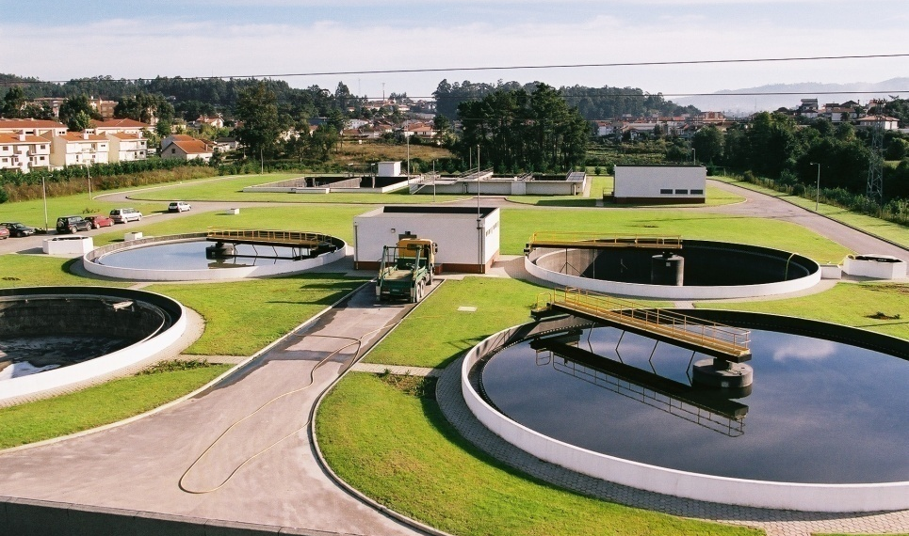
ETAR
A Água na Escola Portuguesa
Incluir imagem simples sobre tema
Ciências da Natureza
8º ano

Slide 2
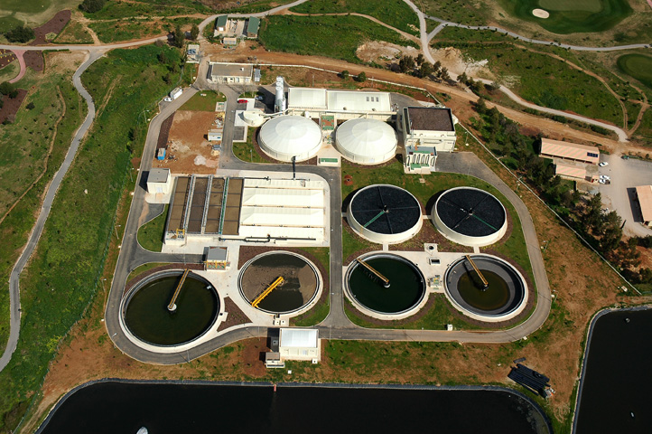
O que é uma ETAR?
ETAR é uma Estação de Tratamento de Águas Residuais (esgotos) provenientes de atividades urbanas, industriais e agrícolas, incluindo as águas lixiviantes geradas nos aterros.
Figura 1 - ETAR de Vilamoura
(Fonte: http://www.aguasdoalgarve.pt/content.php?c=104)
cna

Slide 3
Processo
Depois de utilizarmos a água no nosso dia a dia para diversas atividades (exemplo: cozinhar, limpar, tomar banho, etc.) a mesma transforma-se em água residual e necessita de ser tratada para poder ser reutilizada.
A ETAR tem como principal função receber e tratar as águas residuais, de forma a serem devolvidas ao meio ambiente, em condições ambientalmente seguras.
cna

Slide 4
Processo
O tratamento de águas residuais inclui processos:
Físicos
Operações físicas de filtração de partículas sólidas
Químicos
Utilização de produtos químicos
Biológicos
Utilização de microrganismos
Sabias que…
… o tratamento mecânico e físico-químico remove 35% dos poluentes existentes na água. Já o tratamento biológico remove entre 80% a 90% dos restantes poluentes.
cna

Slide 5
Etapas de tratamento
A ETAR pode integrar quatro fases de tratamento:
Após este tratamento a água deve apresentar uma qualidade compatível com as Diretivas Comunitárias e, posteriormente poderá ser reutilizada. No entanto, geralmente, a água é lançada nos rios e nos mares em condições ambientalmente seguras.
Tratamento Preliminar
Nesta fase as águas residuais, produzidas pela população ou pelas indústrias que chegam à ETAR são filtradas e separados os resíduos de maior dimensão.
Tratamento Primário
De seguida, as águas residuais passam pela Decantação Primária, onde as partículas sólidas em suspensão são eliminadas por ação da gravidade.
Tratamento Secundário
Verifica-se o Tratamento Biológico, com bactérias que digerem a matéria orgânica existente. A seguir ocorre a Decantação Secundária, que permite o depósito das lamas resultantes da ação das bactérias.
Tratamento Terciário
Nesta etapa, as águas residuais são submetidas a uma desinfeção e remoção de nutrientes. Removem-se as bactérias, os sólidos em suspensão, os nutrientes em excesso e os compostos tóxicos específicos, tornando-as mais puras.
cna

Slide 6
Etapas de tratamento
Figura 2 – Funcionamento de uma ETAR
(Fonte: Águas Publicas do Alentejo)
cna

Slide 7
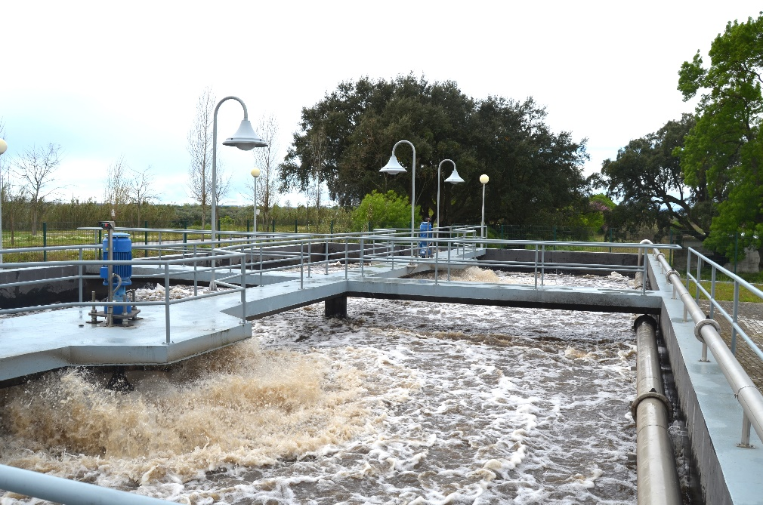
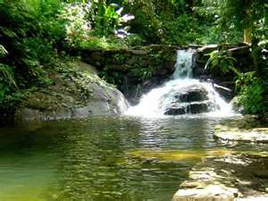
Etapas de tratamento
Sabias que…
… existem ETARs que não procedem ao tratamento terciário, visto o efluente já apresentar qualidade suficiente para ser descarregado no meio ambiente, após o tratamento biológico.
cna

Slide 8
Exercício
Faz a legenda das diferentes fases de tratamento existentes numa ETAR.
Figura 3 – Esquema do funcionamento de uma ETAR
(Fonte: http://aguasdivertidas.ccems.pt/AguasDivertidas/ETAeETAR/ETAR.htm)
cna

Slide 9
As informações presentes neste documento tiveram como base o Manual de Ciências da Natureza do 8.º ano:
Antunes, C., Bispo, M., Guindeira, P. “Descobrir a terra” Ciências da Natureza do 8º ano. Areal Editores, Lisboa.
Todas as informações de outra autoria encontram-se devidamente identificadas.
cna

